Slide 2
সবাইকে
গোলাপ ফুলের শুভেচ্ছা

Slide 3
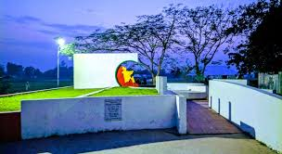
নির্মাণে
মো: নাজমুল হক
সহকারী শিক্ষক
টানমান্দাইল সঃ প্রাঃ বিদ্যালয়
আখাউড়া, ব্রাহ্মণবাড়িয়া।
মুক্তিযুদ্ধের চেতনাদীপ্ত সংস্কৃতির রাজধানী
বীর শ্রেষ্ঠ মোস্তফা কামাল সমাধি, আখাউড়া

Slide 4
পাঠ পরিচিতি
শ্রেণিঃ প্রাক প্রাথমিক / নার্সারী
বিষয়ঃ বাংলা
পাঠ শিরোনামঃ শব্দ থেকে বর্ণ শিখি
পাঠ্যাংশঃ ণ
সময়ঃ ২৫ মিনিট।

Slide 5
এই পাঠ শেষে শিক্ষার্থীরা-
৩.২.৮ ধ্বনির প্রতীক (বর্ণ) শণাক্ত করতে পারবে।
৩.২.৯ শব্দ থেকে বর্ণ শনাক্ত করতে পারবে।

Slide 6
চলো, আমরা সবাই একটা গানের ভিডিও দেখি

Slide 7
আজ আমরা পড়ব
ণ

Slide 8
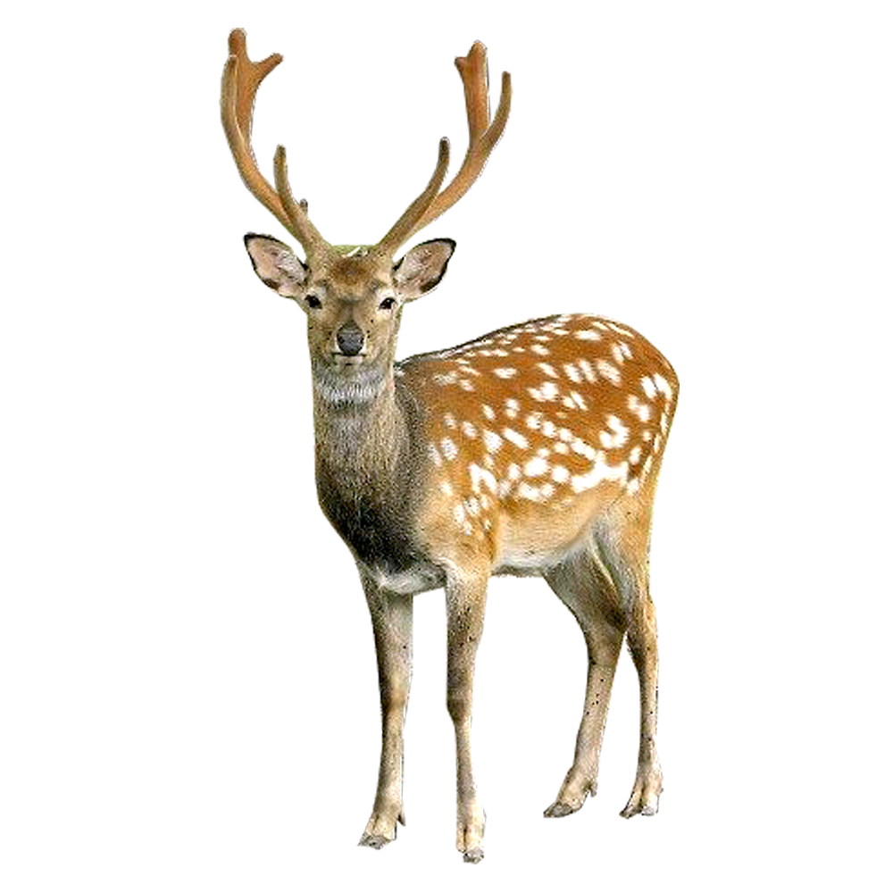
ণ
ণ
ণ
হরিণ

Slide 9
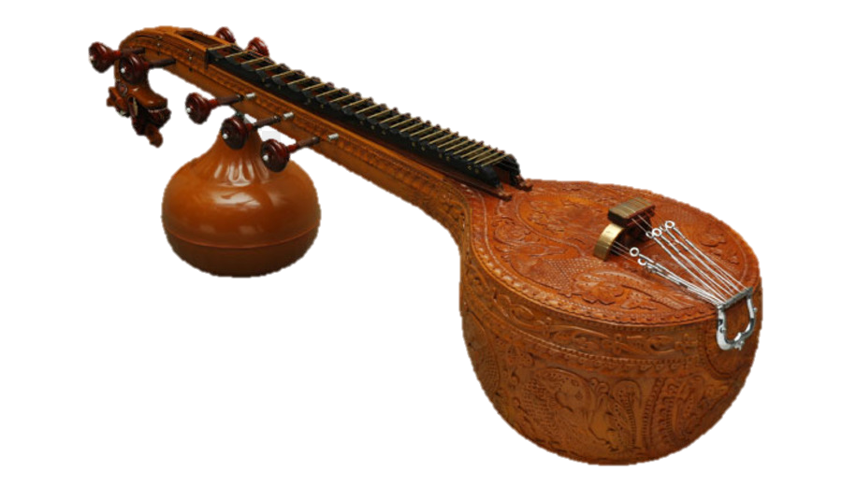
ণ
ণ
ণ
বীণা

Slide 10
ণ

Slide 11
ণ
ণ
ণ
স্বর্ণ

Slide 13
ণ
ণ
ণ
বর্ণ

Slide 14
ণ

Slide 15
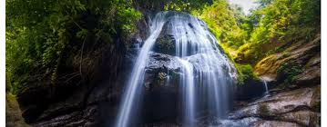
ণ
ণ
ণ
ঝর্ণা

Slide 16
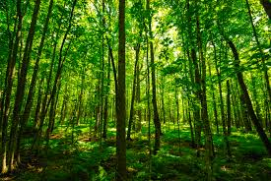
ণ
ণ
ণ
অরণ্য

Slide 18
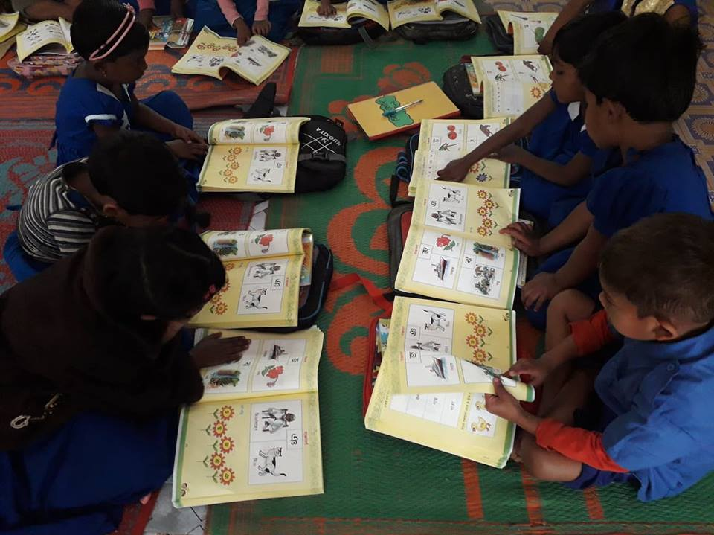
পাঠ্যপুস্তক সংযোগ

Slide 19
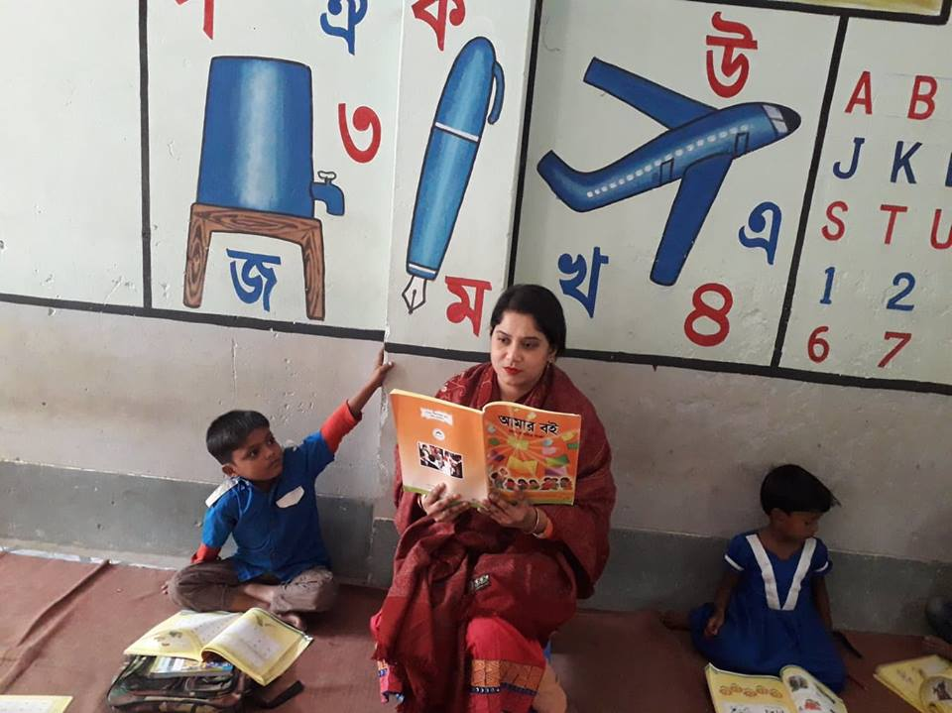
শিক্ষকের পাঠ

Slide 20
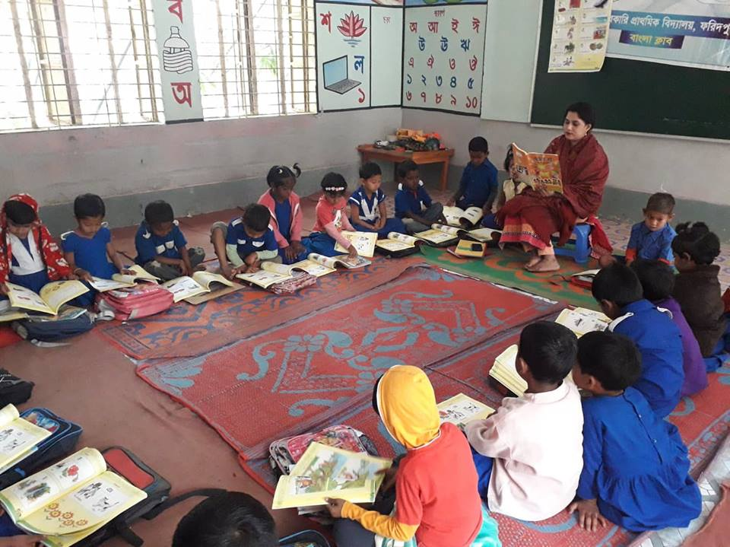
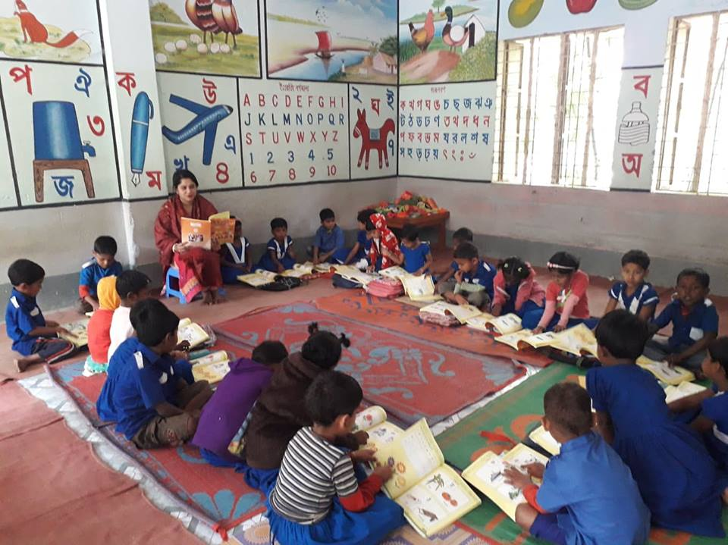
শিক্ষক এবং শিক্ষার্থীর মিলিত পাঠ।

Slide 21
দলীয় কাজ
শব্দের সাথে বর্ণ দাগ টেনে মিলাই
ঝ
হরিণ
ঞ
মিঞাসাহেব
ণ
ঝর্ণা

Slide 22
হারিয়ে যাওয়া বর্ণগুলো লিখি
চশমা
চ
…শমা
ঝর্ণা
র্ণা
ঝ....
জবা
জ
…বা

Slide 23
একই বর্ণ দিয়ে শুরু হয়েছে এমন শব্দগুলো দাগ টেনে মিলাই
চাচা
টিয়া
টগর
বর্ণ
স্বর্ণ
জীবন
জুঁই
চিনি

Slide 24
ধন্যবাদ

